Slide 1
MODDIY ISHLAB CHIQARISHDA TEXNIKA VA FAN TARAQQIYOTI
9-sinf Jahon tarixi

Slide 2
O‘TILGAN MAVZUNI TAKRORLASH
“Men oʻrgandim” metodi boʻyicha topshiriq!
№ | Urushning urushayotgan davlatlar ichki ahvoliga koʻrsatgan ta’siri haqida | Sovet Rossiyasi qay tariqa urushdan chiqishi | Atamalar
1 2 3 4 |  |  | Dekret- Reparatsiya- Separatizm- Sulh-

Slide 3
O‘TILGAN MAVZUNI TAKRORLASH
“Men oʻrgandim” metodi boʻyicha topshiriq javoblari!
№ | Urushning urushayotgan davlatlar ichki ahvoliga koʻrsatgan ta’siri haqida | Sovet Rossiyasi qay tariqa urushdan chiqishi | Atamalar
1 2 3 4 5 ….. | Iqtisodiyot harbiy maqsadlarga bo‘ysundirildi. Qishloq xo‘jaligi mahsulotlari ishlab chiqarish keskin kamaydi. Shovinizm targ‘ib qilina boshlandi. Davlat ishlab chiqarishni tartibga sola boshladi. | Brest tinchlik shartnomasi imzolandi. Rossiya o‘z qo‘shinini to‘la demobilizatsiya qildi Harbiy front portlarini qaytardi. Boltiqbo‘yi, Polsha, Finlandiya va Ukrainadan voz kechdi. ……. | Dekret- Reparatsiya- Separatizm- Sulh-

Slide 4
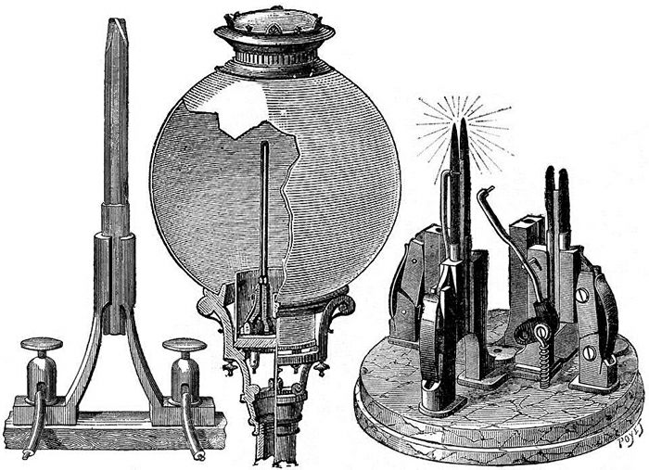

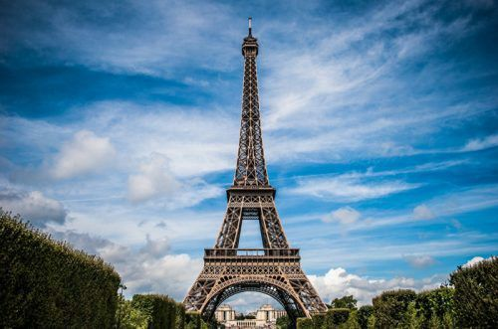
YANGI MAVZU BAYONI
Elektr!
Elektr sanoati yuksak darajada taraqqiy qilgan mamlakatlar tez rivojlandi. 1876- yilda rus olii P.N.Yablochkov “elektr shami” deb atalgan lampani ixtiro qildi. Amerikalik ixtirochi T.Edison havosi soʻrib olingan koʻmir tolali choʻgʻlanish lampasini yaratdi.
Binokorlikda metall va oynadan foydalanish
Binokorlik sohasida katta oʻzgarishlar roʻy berdi. Endi metall va oynalardan keng foydalaniladigan boʻlishdi. Shu sababli banklar, fabrikalar, bozorlar, savdo doʻkonlari, vokzallar, uy-joylar, katta mehmonxonalalar qurila boshlandi.
1889-yilda Parijdagi Jahon koʻrgazmasi uchun fransuz muhandisi Eyfel oʻsha davrda gʻoyat katta – faqat metalldan yasalgan, balandligi 300 metr boʻlgan minora qurdi.

Slide 5
Neftni qayta ishlash
XIX asr oxiri va XX asr boshlarida sanoatning muhim tarmoqlaridan biri – neftni qayta ishlash sanoati vujudga keldi. Ichki yonuv dvigatellarining taraqqiy ettirilishi bilan benzin olish muammosi paydo boʻldi. Benzin bilan ishlaydigan yengil dvigatellar yaratish sohasida nemis olimi G. Daymler katta yutuqlarga erishdi. U avtomobil, motorli qayiq, mototsiklga oʻrnatiladigan dvigatellarni yaratdi. Daymler yaratgan ikki silindrli dastlabki dvigatellarning quvvati 34 ot kuchiga teng boʻlgan.
Radiotelefon
Texnika sohasida qilingan eng buyuk kashfiyotlardan biri radioning ixtiro qilinishi boʻldi. Nemis olimi G.Gers elektromagnit toʻlqinlari tarqalish faktini jahonda birinchi boʻlib tajriba yoʻli bilan isbotladi. Rus olimi A.Popov simsiz aloqa uchun elektromagnit toʻlqinlarini chiqarish va qabul qilish usulini topdi hamda kerakli asboblarni yaratdi. Shu tariqa radioga asos solindi. Buyuk Britaniyada G.Markoni tomonidan simsiz telegraf ixtiro qilindi.

Slide 6
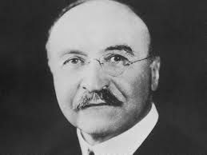
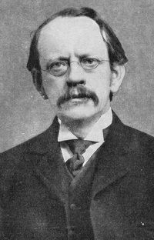
METALLURGIYA
Metall eritish texnikasi takomillashdi. Metallurgiyada avtomatlashtirishni nemis olimi R.Kirxgof yaratdi. Pechkalarning sigʻimi oshdi. Choʻyanni poʻlatga aylantirish masalasi hal qilindi. Sanoat uchun zarur boʻlgan sulfat kislota ishlab chiqarishda yangi texnologiyalar paydo boʻldi. Sun’iy soda olishning ammiak usuli joriy etildi.
1886-yilda elektrolit yoʻli bilan aluminiy ajratib olindi. XX asr boshida L.Bakeland plastmassa olish yoʻlini topdi.
Bu davrda mashinasozlik keng rivojlandi. Metall kesish jarayonini ilmiy jihatdan tekshirishga rus olimi I.A.Time asos soldi. Elektr bilan payvandlash usulini dastlab 1867-yilda amerikalik elektrotexnik Tomson qoʻllagan edi.

Slide 7
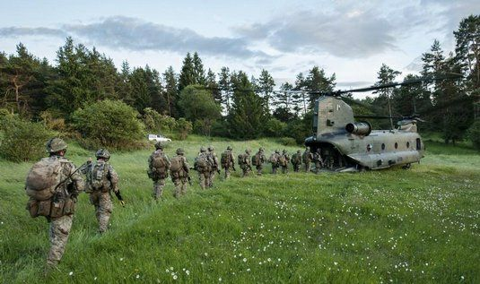
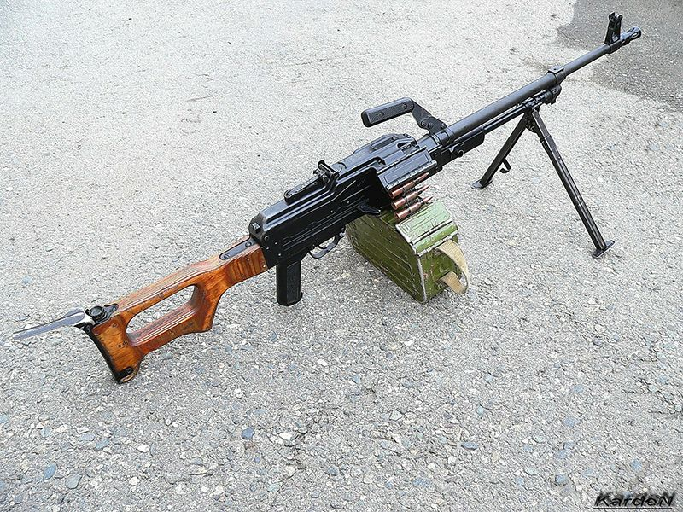
HARBIY SOHA
XIX asrning oxirlaridan e’tiboran, dunyoni qayta taqsimlash uchun kurash boshlanishi munosabati bilan harbiy soha va iqtisod oʻrtasida bogʻlanish munosabati bilan harbiy soha va iqtisod oʻrtasida bogʻlanish chuqurlashdi. Bu davrga kelib barcha mamlakatlarda dala armiyasi va dala artilleriyasi soni toʻxtovsiz oʻsa boshladi, bu hol piyoda va artilleriya qoʻshinlari uchun qurol- yarogʻ ishlab chiqarishining son va sifat jihatidan tez oʻsishiga sabab boʻldi. Oʻsha davrda magazinli tezotar miltiq ixtiro qilindi. 1884-yilda fransuz olimi Vyelye piroksilinli tutunsiz porox tayyorlashga muvaffaq boʻldi. Yangi portlovchi modda tayyorlash sohasida shvetsariyalik muhandis A.Nobel olamshumul kashfiyot qildi. 1888-yilda Nobel dinamit yaratdi.

Slide 8
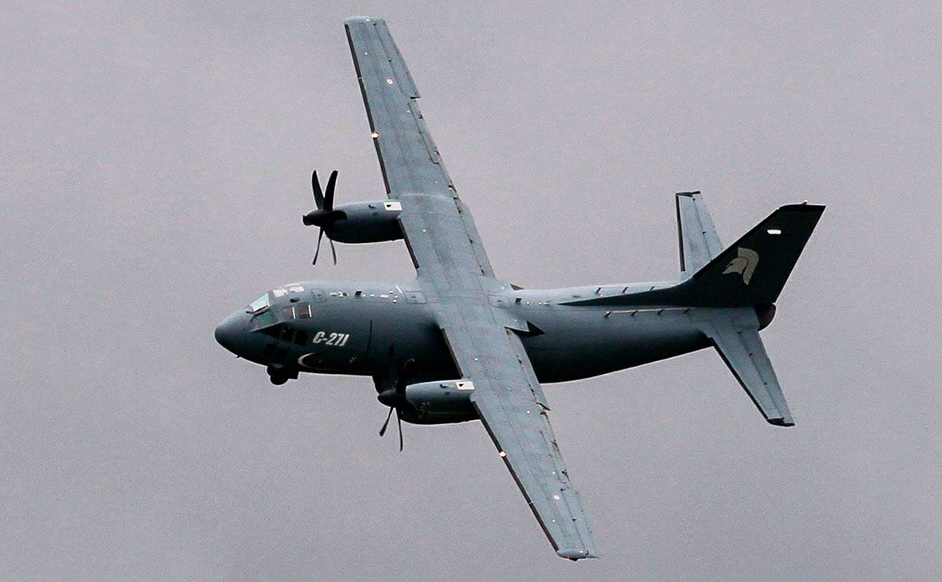
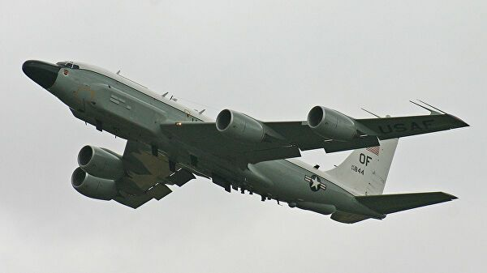
HARBIY SOHA
Birinchi jahon urushi arafasiga kelib oʻqotar qurollar va artilleriya yanada takomillashdi. Stanokli pulemyot bilan bir qatorda urush davomida ancha yengil qoʻl pulemyotlari ham yaratildi. XX asr boshlarida soatiga 220 km gacha tezlik bilan uchadigan, uchish balandligi 7000 metrgacha, uchish uzoqligi esa 900 km gacha boʻlgan samolyotlar qurildi.Shunday qilib, bu davr ilmiy- texnikaning jadal taraqqiyoti bilan xarakterlandi.

Slide 9
YANGI MAVZUNI MUSTAHKAMLASH
“BUMERANG” metodi
Bugungi mashgʻulotdan nimalarni bilib oldingiz?
Nimalar siz uchun yangilik boʻldi?
Yana nimalarni bilishni istardingiz?

Slide 10
E’TIBORINGIZ UCHUN
RAHMAT!

